Slide 1



CARRERA DE INGENIERÍA EN ADMINISTRACIÓN
TURÍSTICA Y HOTELERA
ANÁLISIS DEL POTENCIAL TURÍSTICO DEL PATRIMONIO CULTURAL COMO FACTOR DE DESARROLLO TURÍSTICO EN LA PARROQUIA CATACOCHA, LOJA
AUTORES:
AGILA BELTRÁN, SANDY JHOSSET
LASCANO REYES, ESTHER MAGALY
JULIO, 2019

Slide 2
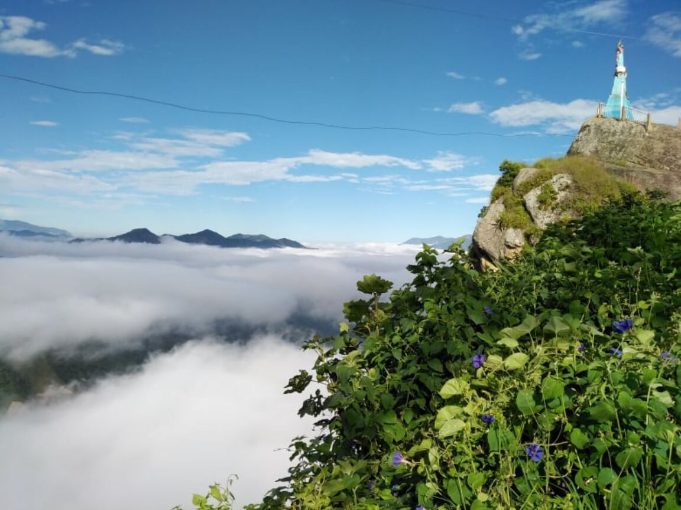

Catacocha
Problema
El desaprovechamiento del patrimonio cultural debido a problemas de diversa índole ha impedido el desarrollo turístico de la parroquia.

Slide 3



Objetivos
-Patrimonio cultural
-Desarrollo local turístico
Fundamentar
Análisis bibliográfico
-Fuentes secundarias
-Inventario y jerarquización
-Entrevistas
-Encuestas
-Metodología
Identificar
Situación actual
Analizar el potencial turístico del patrimonio cultural como factor de desarrollo turístico en la parroquia Catacocha, Loja.
Establecer
Acciones
Desarrollo turístico

Slide 4
Marco Teórico
Teoría del Patrimonio Cultural
Teoría del Desarrollo Local Turístico
Mejores condiciones de vida a la población local
Preservación del ambiente y recursos patrimoniales
Crecimiento económico
La relación entre turismo y desarrollo local, donde la cultura es el motor para movilizar las energías locales y cuyos actores son los beneficiarios
La cultura es la forma particular de vida de un pueblo o de un período
Patrimonio cultural es el conjunto de bienes materiales e inmateriales, pasados y presentes, que definen a un pueblo
El patrimonio es el conjunto de bienes materiales e inmateriales, heredados de nuestros antepasados,

Slide 5
Potencial turístico
Factores de desarrollo turístico
Tendencias del turismo
Facilidades turísticas

Slide 6
Marco Referencial
Camino de las Estancias Jesuíticas, Provincia de Córdova, Argentina
Potosí, Patrimonio Cultural, Bolivia
Santiago de Compostela, España
Lublin, Sello de Patrimonio, Polonia

Slide 7

Metodología
Investigación en fuentes secundarias
Encuestas
Metodología integral de Evaluación
Inventario y jerarquización de atractivos turísticos
Entrevistas
Situación actual del patrimonio cultural de Catacocha
Enfoque
Mixto
Alcance
Explicativo

Slide 8
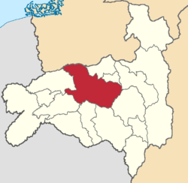
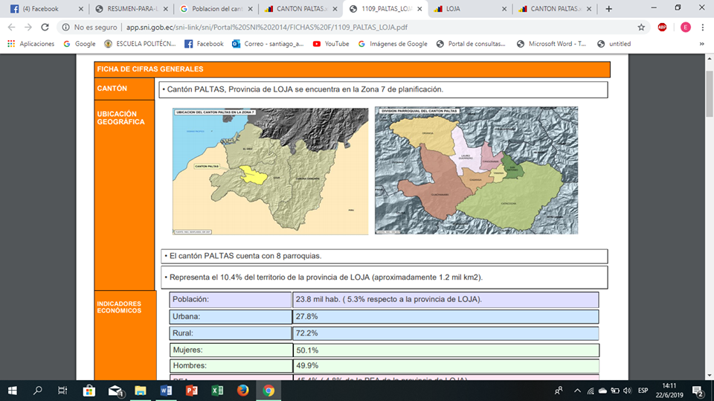
Paltas
Catacocha
Tayta-Cocha
Catacocha
Villa de San Pedro Apóstol de Catacocha
Catacocha

Slide 9
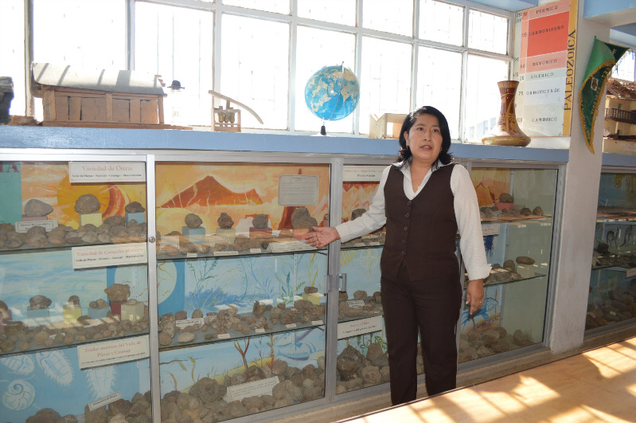
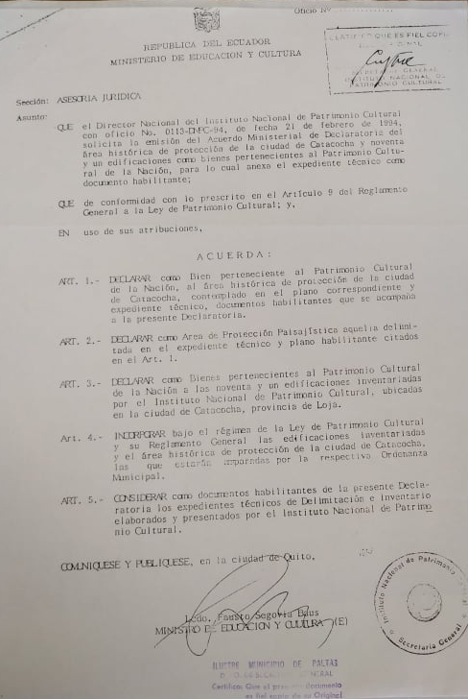
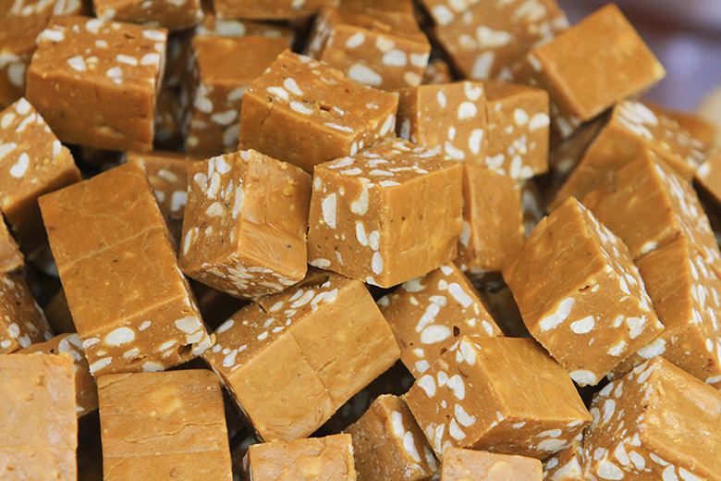
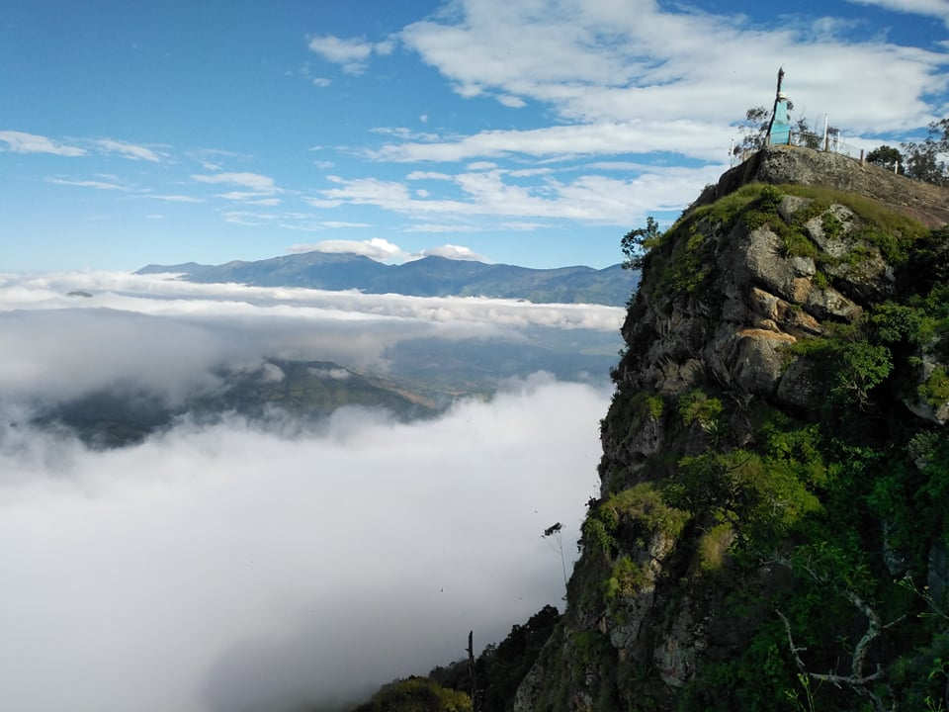
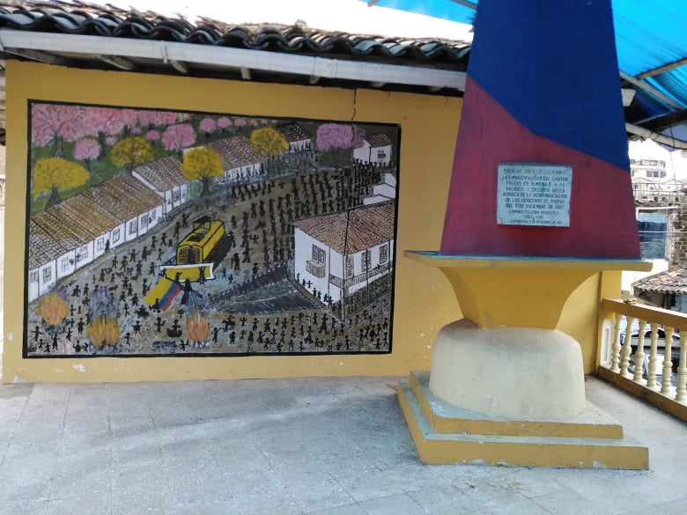
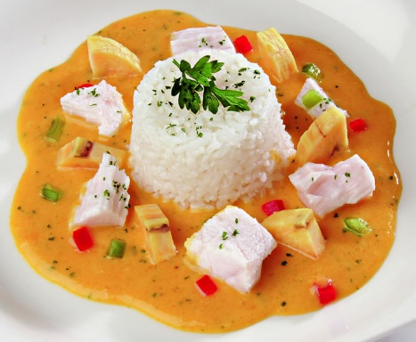
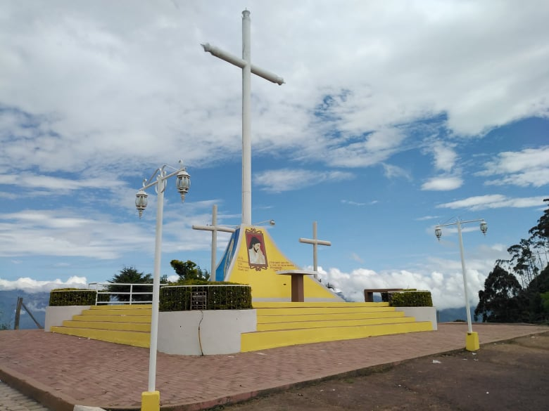
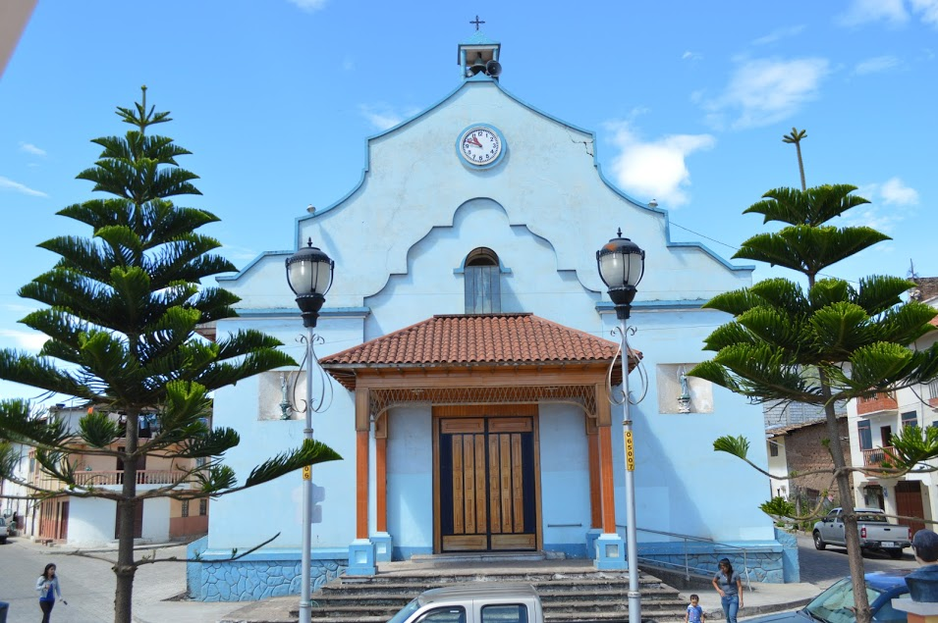
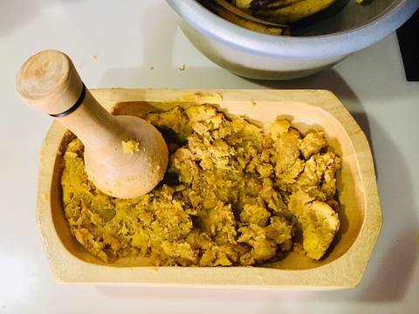
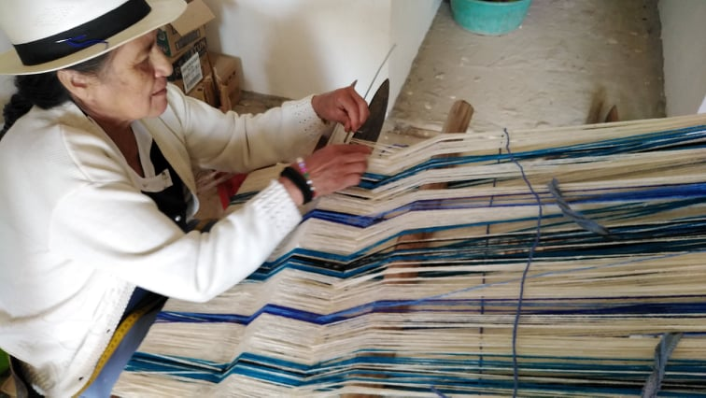
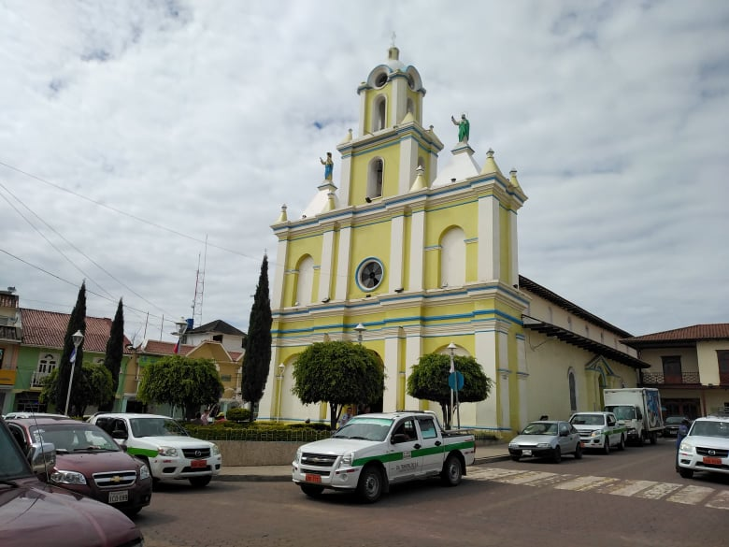
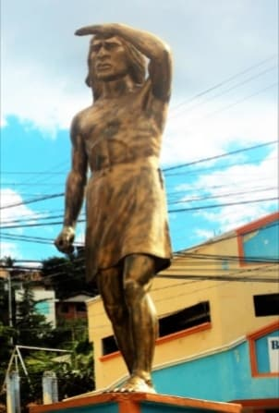
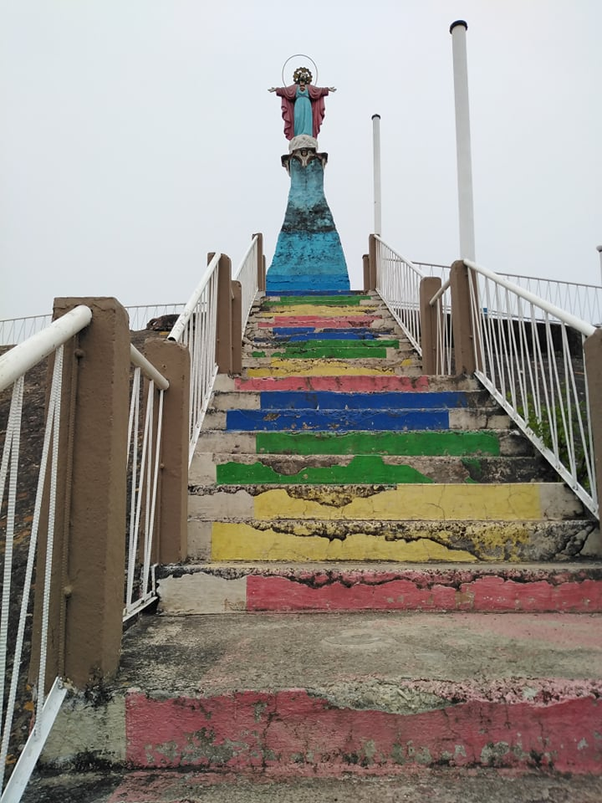
25 de mayo de 1994

Slide 10
Inventario y Jerarquización de atractivos turísticos culturales
Iglesia Matriz Catacocha
Parque Central Catacocha
Iglesia Lourdes
Categoría: Manifestaciones culturales
Tipo: Arquitectura
Subtipo: Histórica (civil, religiosa, militar, vernácula)
Jerarquía: II
Tejidos
Cerámicas
Museo Hno. Joaquín Liébana Calle
Categoría: Manifestaciones culturales
Tipo: Arquitectura
Subtipo: Histórica (civil, religiosa, militar, vernácula)
Jerarquía: II
Categoría: Manifestaciones culturales
Tipo: Arquitectura
Subtipo: Área patrimonial/arqueológica
Jerarquía: II
Categoría: Manifestaciones culturales
Tipo: Arquitectura
Subtipo: Espacio público
Jerarquía: II
Categoría: Manifestaciones culturales
Tipo: Folcklore
Subtipo: Artesanías y Arte
Jerarquía: II
Categoría: Manifestaciones culturales
Tipo: Folcklore
Subtipo: Artesanías y artes
Jerarquía: II

Slide 11
Inventario y Jerarquización de atractivos turísticos culturales
Casas Patrimoniales
Leyenda Shiriculapo
Monumento al Indio Paltas
Categoría: Manifestaciones culturales
Tipo: Arquitectura
Subtipo: Histórica (civil, religiosa, militar, vernácula)
Jerarquía: II
Bocadillos
Obelisco 3 de diciembre
Mirador Colinas del Calvario
Categoría: Manifestaciones culturales
Tipo: Arquitectura
Subtipo: Monumentos
Jerarquía: I
Categoría: Manifestaciones culturales
Tipo: Arquitectura
Subtipo: Histórica (civil, religiosa, militar, vernácula)
Jerarquía: I
Categoría: Manifestaciones culturales
Tipo: Creencias populares
Subtipo: Leyenda
Jerarquía: II
Categoría: Manifestaciones culturales
Tipo: Acervo cultural y popular
Subtipo: Monumento
Jerarquía: I
Categoría: Manifestaciones culturales
Tipo: Etnografía
Subtipo: Comidas típicas
Jerarquía: I

Slide 12
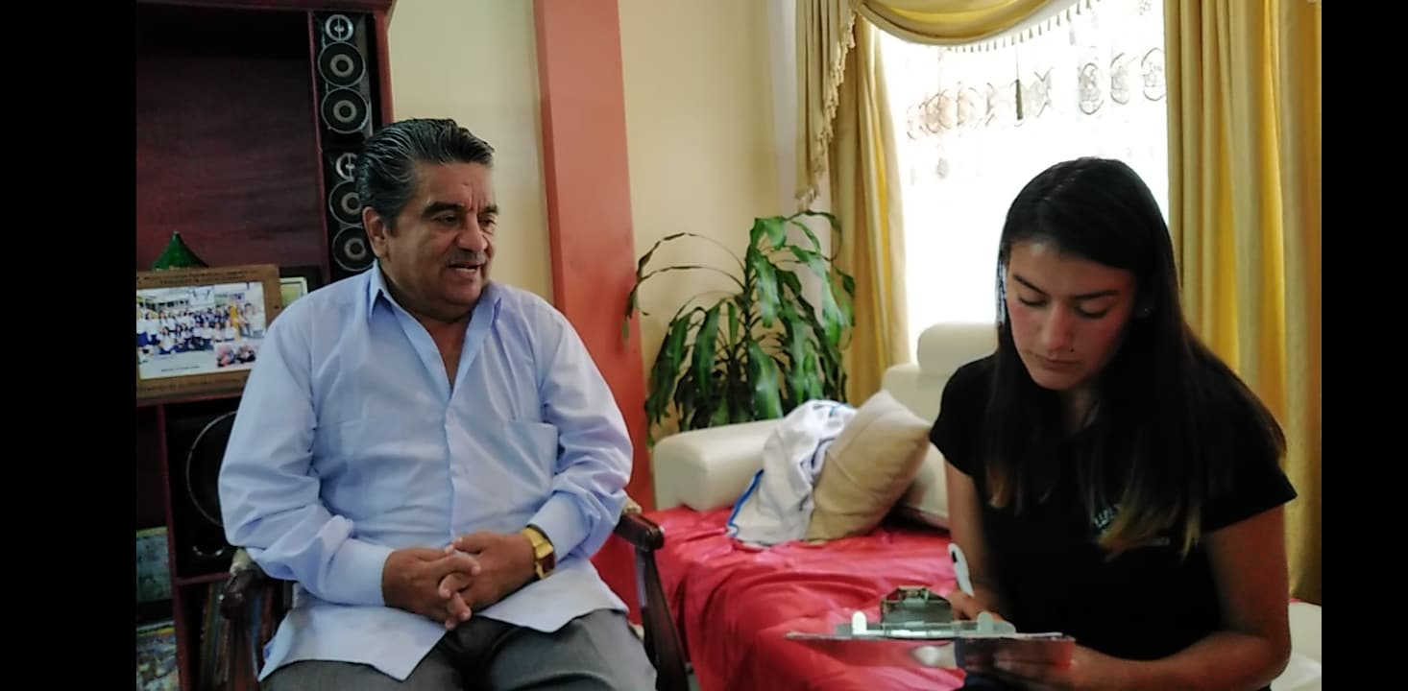
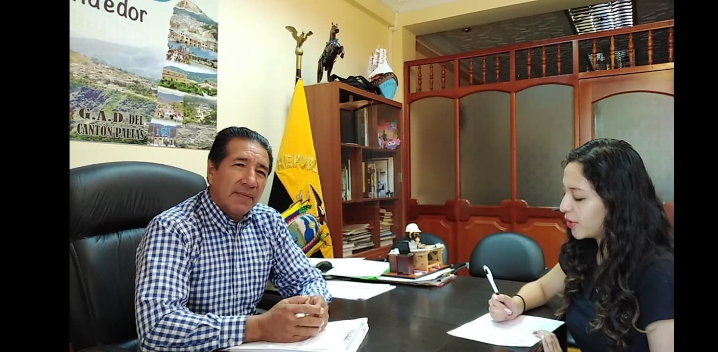
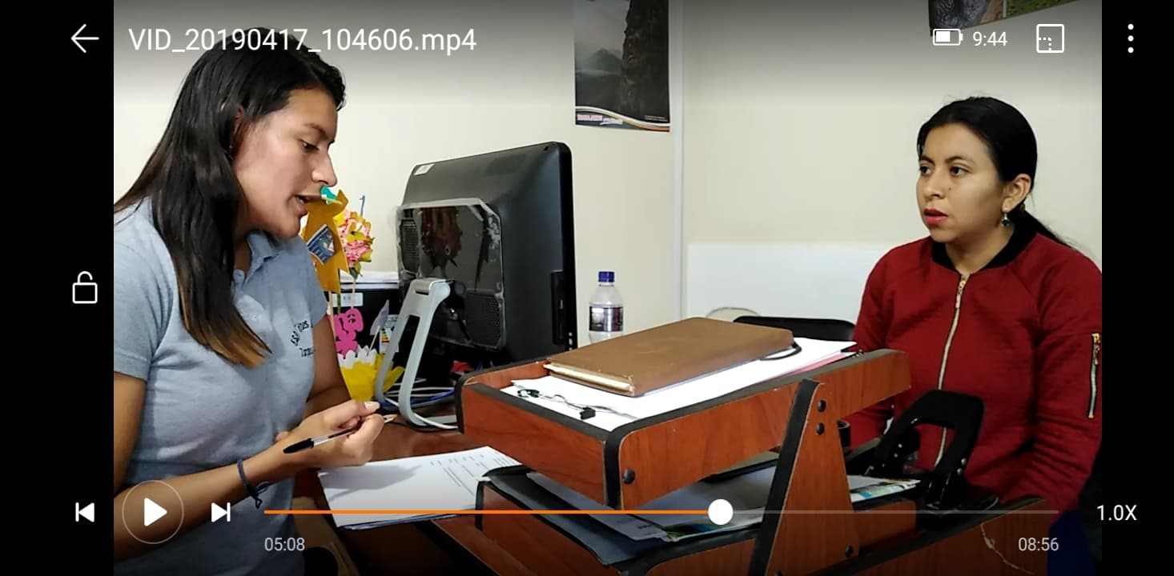
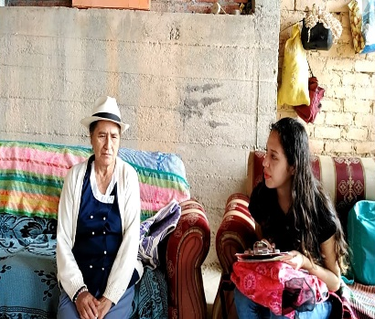
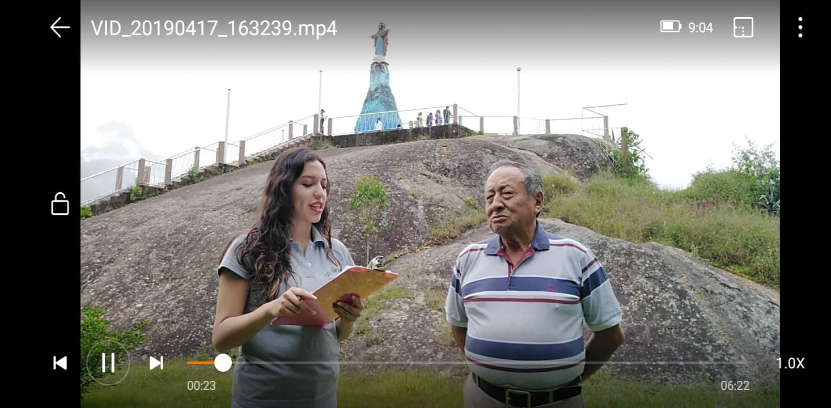


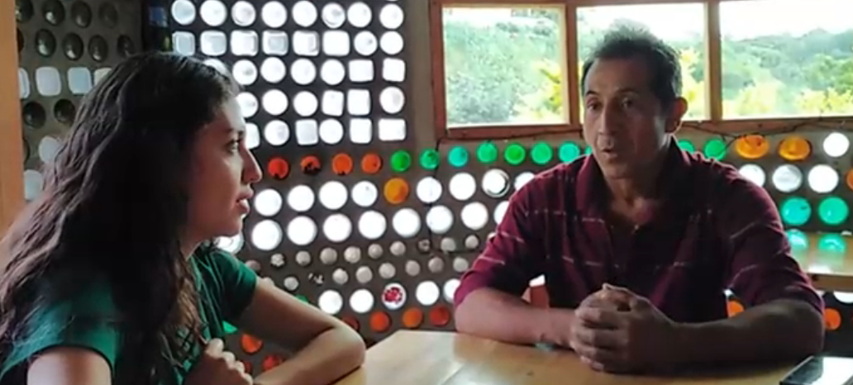
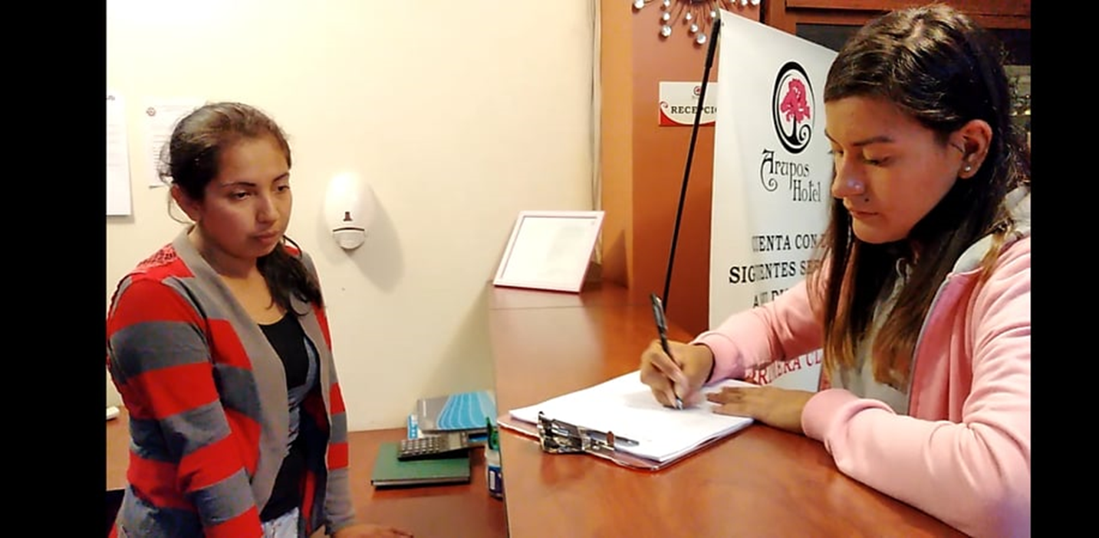
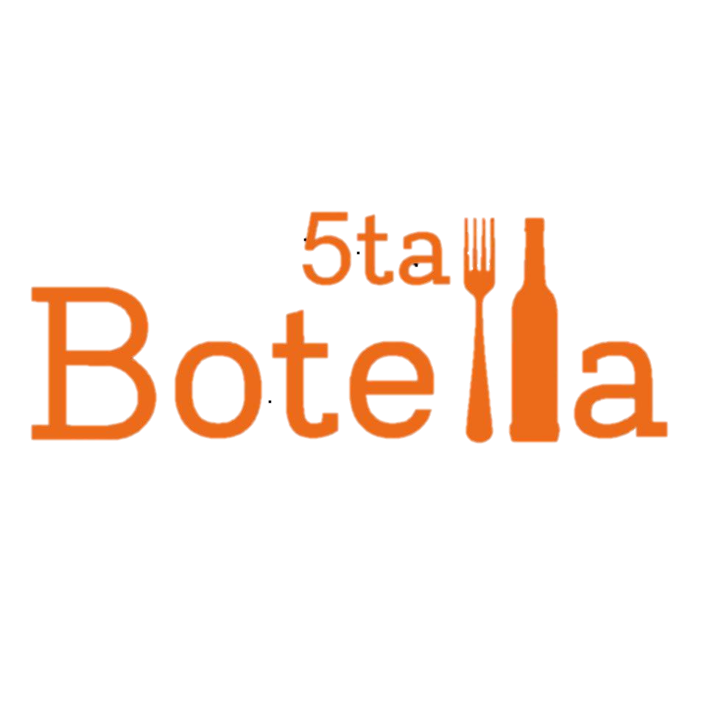

Entrevistas
De acuerdo a los entrevistados Catacocha es una ciudad pequeña que indudablemente tiene características únicas, sus calles tienen un trazo irregular; y la arquitectura de ciertas casas aún conservan los puntales de madera, cubiertas de carrizo combinadas con el adobe y la teja; además, recalcaron que en toda su extensión se han encontrado vestigios arqueológicos y a pesar de la modernización Catacocha conserva estos aspectos que la hicieron convertirse en Patrimonio Cultural de la Nación y por lo tanto puede desarrollarse turísticamente.

Slide 13



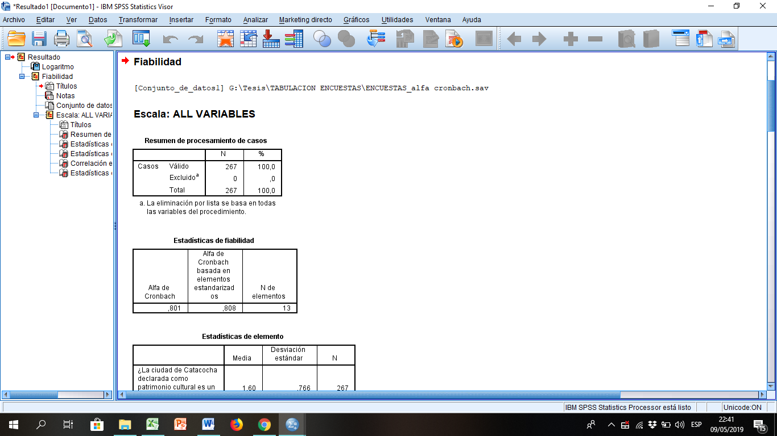
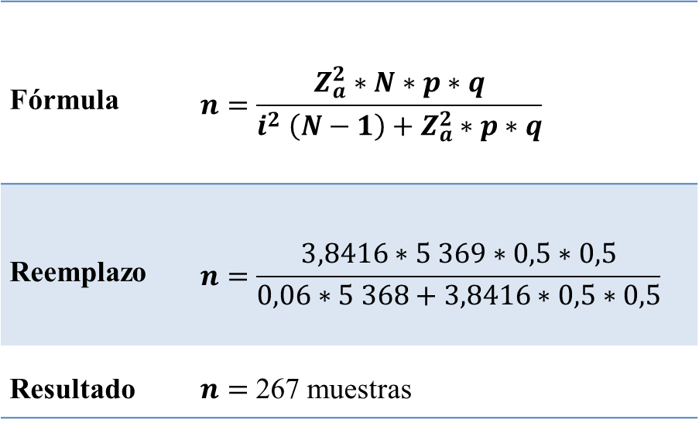
Tamaño de la muestra para la población finita y conocida
Encuestas
124
Fórmula | $$n=\frac{Z_{a}^{2}∗N∗p∗q}{i^{2} \left(N−1\right)+Z_{a}^{2}∗p∗q}$$
Reemplazo | $$n=\frac{3,8416∗5 369∗0,5∗0,5}{0,06∗5 368+3,8416∗0,5∗0,5}$$
Resultado | $n=$ 267 muestras
143
Perfil sociodemográfico
Edad
Entre 18 a 25 años de edad (31%)
Ocupación
Estudiantes (51%)
Nivel de instrucción
Nivel secundario (62%)
Estadísticas de fiabilidad: Alpha de Cronbach
Fuente: Programa SPSS, 2019

Slide 14
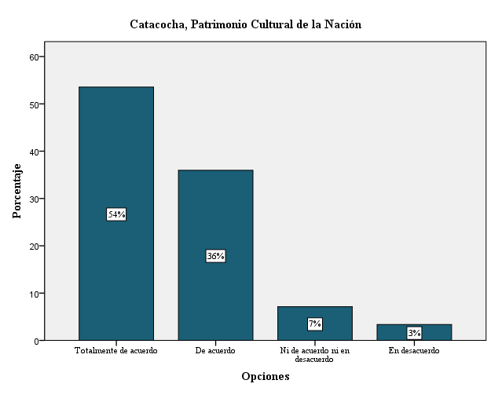
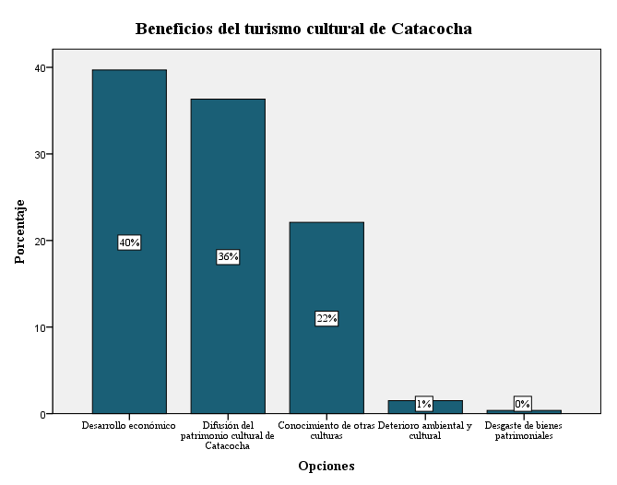
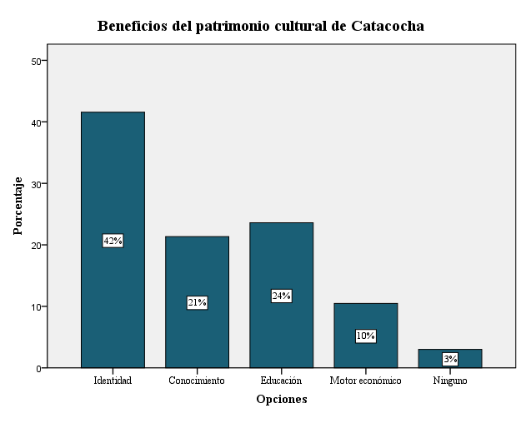
54%
40%
36%
36%
22%
7%
6%
1%
0%
La declaración a Catacocha como Patrimonio Cultural de la Nación es un factor que permite el desarrollo turístico.
La implementación de turismo cultural generaría un desarrollo económico
El beneficio más importante es la identidad
54%
40%
42%
21%
24%
10%
3%
42%

Slide 15
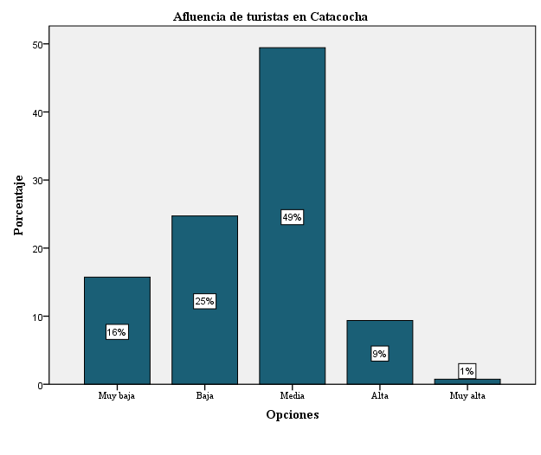
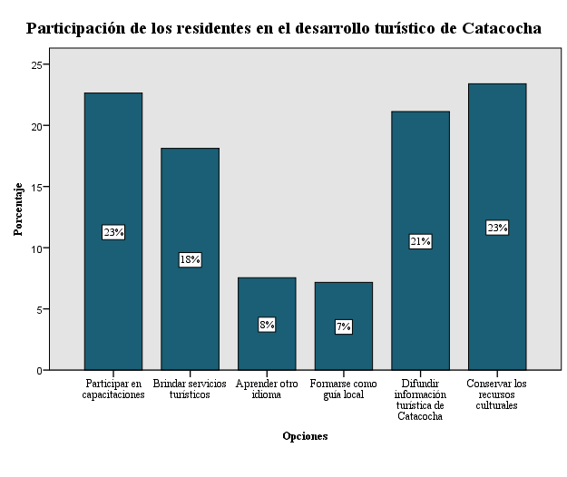
Servicios e infraestructura turística
49%
Alimentación y comercio
Transporte, publicidad y hospedaje
Señalización, museo e información turística
25%
16%
9%
1%
23%
21%
23%
18%
8%
7%

Slide 16
Aplicación Metodología Integral de Evaluación en Catacocha
Oferta turística
Demanda turística
RECURSOS CULTURALES
EQUIPAMIENTO TURÍSTICO
FACILIDADES TURÍSTICAS
Arquitectura
Realizaciones técnicas y científicas
Acontecimientos programados
Alojamiento
Alimentos y bebidas
Agencias de viaje
Guía
Apoyo a la gestión turística
Observación y vigilancia
Recorrido y descanso
Servicio
Complementario
ACCESIBILIDAD Y CONECTIVIDAD, HIGIENE Y SEGURIDAD
General
Turística
MERCADO
Tipo de visitante y afluencia
Difusión
Folklore
Conservación
PLANTA TURÍSTICA / COMPLEMENTARIOS
40
20
20
20
50

Slide 17
Evaluación de mercado turístico
Criterios de evaluación
 |  | ATRACTIVO | DIAGNÓSTICO | CALIFICACIÓN
MERCADO TURÍSTICO | Tipo de visitante y afluencia | Local | Buena afluencia de personas locales | 2
 |  | Nacional | La mayoría de las visitas son ocasionales por encontrarse en trayectoria de otro destino | 1
 |  | Extranjero | La mayoría de las visitas son ocasionales por encontrarse en trayectoria de otro destino | 1
 |  | Tipo de turista | La mayoría de personas son excursionistas | 1
 |  | Frecuencia | Ausencia de turistas | 0
 | Calificación promedio afluencia turística |  |  | 1
 | Difusión | Publicidad local | Publicidad regular | 1
 |  | Publicidad regional | Publicidad regular | 1
 |  | Publicidad nacional | Escasa publicidad a nivel nacional | 0
 |  | Publicidad internacional | Escasa publicidad a nivel internacional | 1
 |  | Medio de promoción | Insuficientes medios de promoción | 1
 | Calificación promedio publicidad y comercialización |  |  | 0.8
Significa la ausencia del recurso natural o cultural, equipamiento, instalaciones, infraestructura de apoyo en la localidad o visitas de turistas.
Implica un fuerte deterioro, descuido, pérdida o contaminación así como una alta fragilidad y riesgo en los recursos naturales y culturales; o bien, fuertes carencias y deficiencias en los servicios del equipamiento, las instalaciones y la infraestructura que obstaculizan el crecimiento del turismo, así mismo llegadas de turistas ocasionales o de paso.
Refleja que el recurso natural o cultural, el equipamiento, la instalación o bien la infraestructura de apoyo se encuentran en condiciones de ser aprovechadas para el desarrollo de la actividad turística, y la llegada de turistas en forma específica al sitio en evaluación.
0
1
2

Slide 18
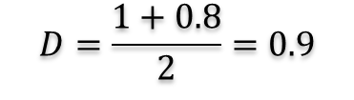

Aplicación Metodología Integral de Evaluación en Catacocha
Índice de potencialidad turístico del Patrimonio Cultural Catacocha
Calificación ponderada total de la oferta turística
Calificación ponderada total de la demanda turística
PONDERACIÓN
PONDERACIÓN
0,25
INFRAESTRUCTURA 20%
0,8
PUBLICIDAD 50%
0,27
INSTACIONES 20%
0,21
ESTABLECIMIENTOS 20%
1
AFLUENCIA TURÍSTICA 50%
0,68
RECURSOS TURÍSTICOS 40%
Calificación de la oferta
O= 0.4 RT + 0.2 EST + 0.2 IST + 0.2 IT
Calificación de la demanda
$$D=\frac{A+P}{2}$$
O= 0.4 x1.72 + 0.2 x1.06 + 0.2 x1.36 + 0.2 x1.26 = 1.41
$$D=\frac{1+0.8}{2}=0.9$$

Slide 19
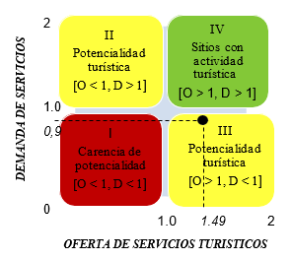
Localización del área en el mapa de potencialidad turística de Catacocha
La figura refleja que Catacocha posee productos turísticos ya que cuenta con recursos, equipamiento, instalaciones e infraestructura, sin embargo, no cuenta con la suficiente afluencia de turistas, es decir, que su desarrollo turístico es limitado por la poca demanda.
Fuente: Sobre la base de SECTUR México, 2010.

Slide 20
Esquema del planteamiento de acciones para fomentar el desarrollo turístico sustentable de Catacocha
Iglesia Matriz Catacocha
Iglesia de Lourdes
Monumento del Indio Palta
Museo Hno. Joaquín Liébana Calle
Parque Central Catacocha
Patrimonio Cultural de Catacocha
Artesanía tejidos
Artesanía cerámica
Chiriculapo
Obelisco 3 de diciembre
Casas Patrimoniales
Problemas
Desaprovechamiento del patrimonio cultural
Ausencia de capacitaciones
Escasa información turística
Falta de promoción y comercialización
Facilidades turísticas limitadas
Objetivo General
Aprovechar el potencial del patrimonio cultural de Catacocha, mediante acciones que contribuyan al desarrollo de la parroquia
Objetivos Específicos
Aprovechar el patrimonio cultural
Capacitar a la población de Catacocha
Brindar información turística actualizada
Promocionar los atractivos turísticos
Fortalecer las facilidades turísticas
Acciones
-Crear una ruta turística
-Implementar señalética
-City Breaks
-Talleres en el museo
-Feria de artesanías
Capacitar a la población
-Crear un observatorio turístico
-Redes sociales
-Press Trips
- Punto de información turística
- Casa de huéspedes
-Parqueaderos
-Manejo de residuos
ECONOMÍA – SOCIOCULTURAL - AMBIENTAL

Slide 21
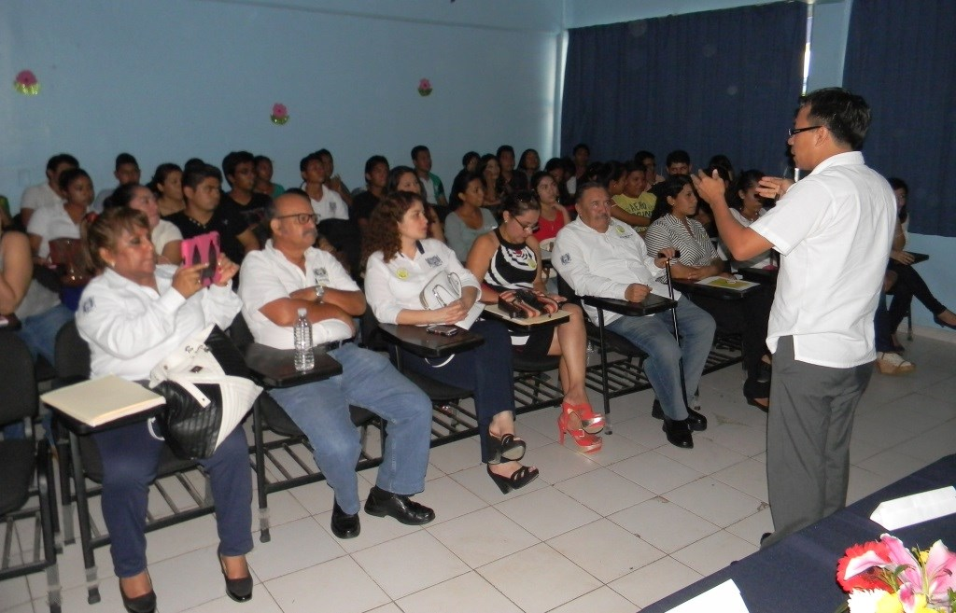
Capacitaciones a la población
Información turística actualizada
Observatorio turístico
Cultura turística
Servicios de alimentos
Manejo de residuos
Hospedaje
Demanda turística
Perfil del turista nacional y extranjero
Oferta turística
Creación de catastro turístico (planta de alojamiento turístico y restauración).
Frecuencia de visita de los turistas
Motivaciones
Percepción que tienen los turistas de Catacocha
Valoración
Satisfacción con los servicios
Necesidades específicas
Gasto
Destinos competidores
Estudios de ocupación de los establecimientos de alojamiento.
Estudios de facturación de establecimientos de alojamiento y restauración.
Creación de un sistema de indicadores turísticos.
Análisis de los equipamientos turísticos
Análisis de destinos competidores.

Slide 22
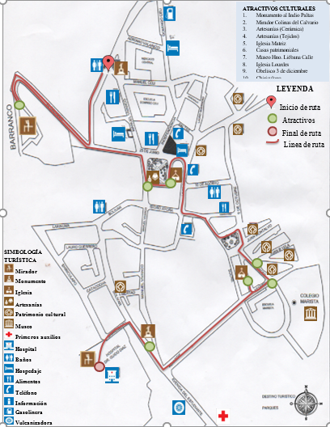

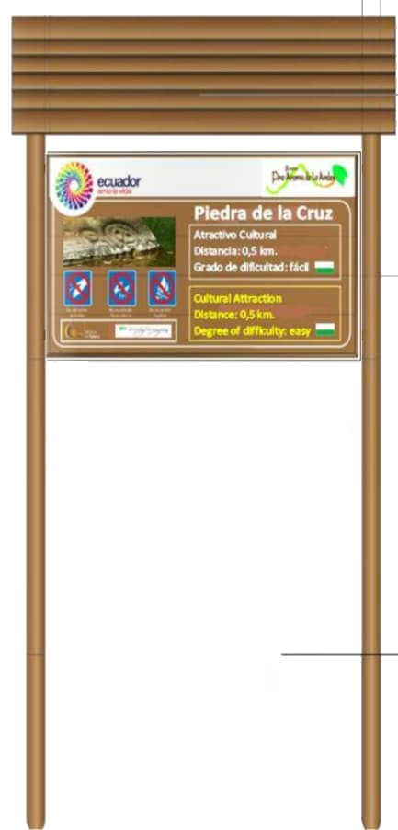
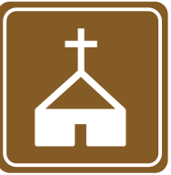
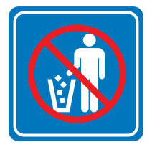
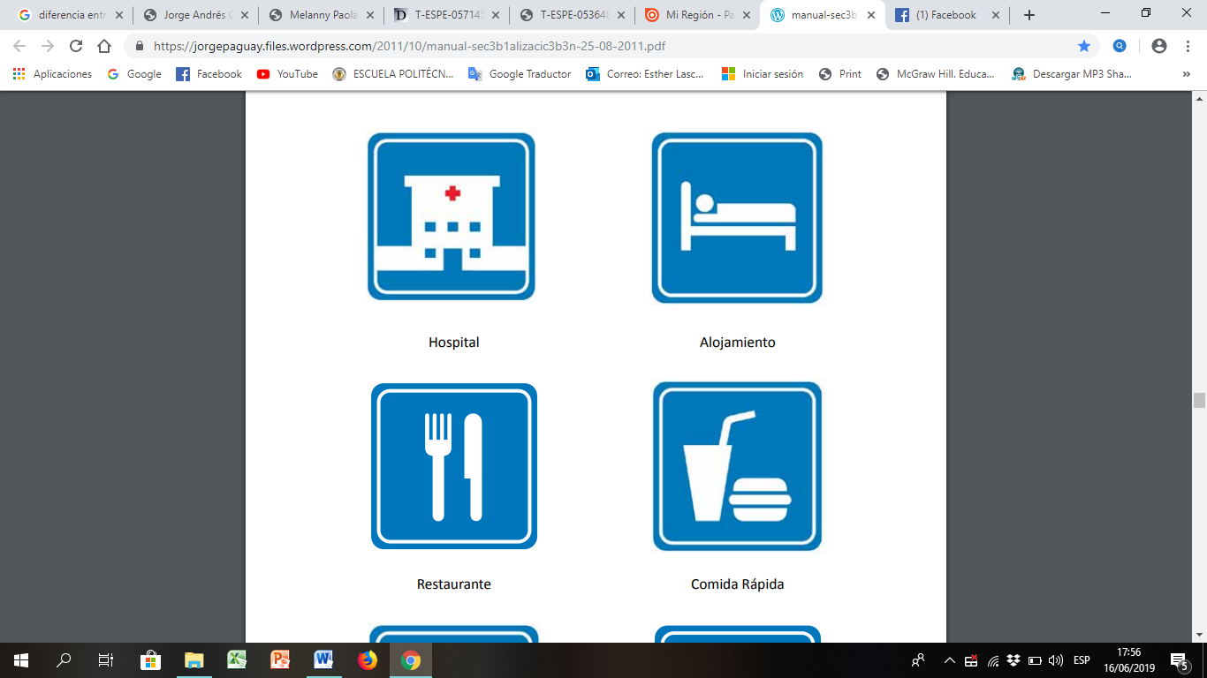
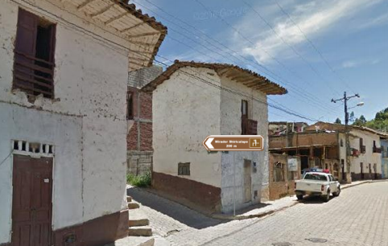
Aprovechamiento del patrimonio cultural
Ruta turística
Señalética
City tour
Planta de servicios
Alojamientos | Hotel Arupos Residencial Ejecutivo Hostal Tambococha Hostería Paraíso de los Paltas Hostal el Descanso
Restaurantes | La 5ta botella Komi – Domi Macara Antojitos de mi tierra Cafetería los ochenta Vicky Tradicional El sabor Lojano

Slide 23
Aprovechamiento del patrimonio cultural
Implementación de talleres en el Museo
Hno. Joaquín Liébana Calle
Feria de artesanías
Maquetas de Casas Patrimoniales
Esculturas arqueológicas
Vasijas y herramientas
Restos petrificados
Alforjas, bolsos, ponchos
Cerámicas
Pinturas
Pulseras y collares

Slide 24
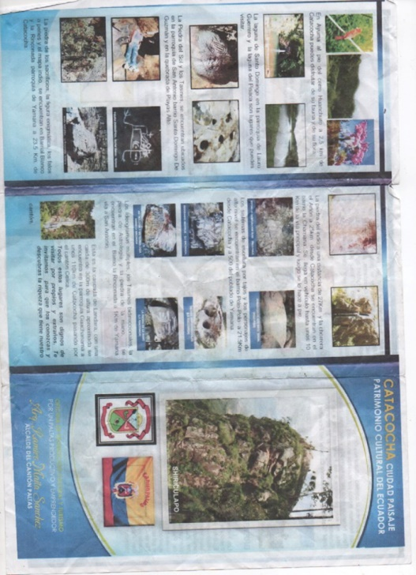
Promoción y comercialización turística
Marca turística
Página web y fan page
Press trips
Centro de información turística
-Simplicidad
-Originalidad
-Simbolismo
Calidad de información
Sea de fácil uso
Segura y confiable
Apariencia visual atrayente
Originalidad
Dinámica.
Catacocha debe contar con un grupo de prensa con integrantes de varios medios de información provincial y nacional y con el apoyo de la unidad de turismo realicen recorridos por los principales atractivos turísticos culturales de la parroquia, ya que la idea es que los periodistas visiten sitios estratégicos para promocionarlos
Alojamientos
Restaurantes
Áreas de entretenimiento
Rutas turísticas
Atractivos turísticos
Actividades que se pueden realizar en Catacocha
Materiales informativos que permitan al turista conocer más sobre esta ciudad.

Slide 25
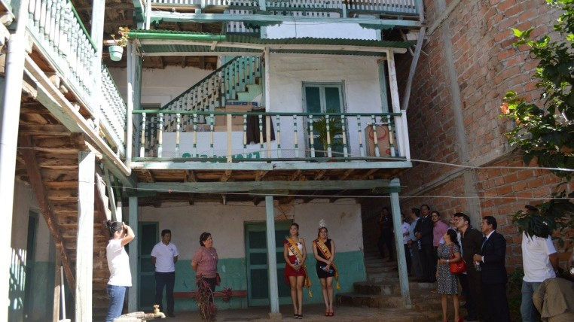
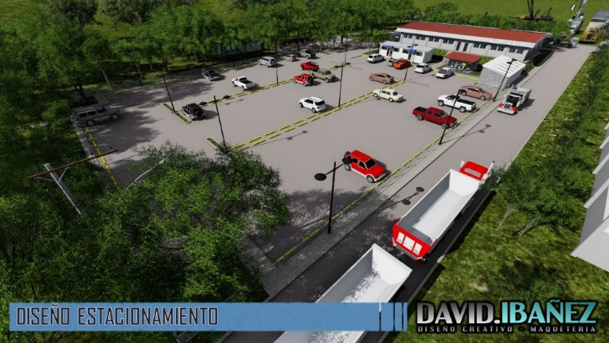
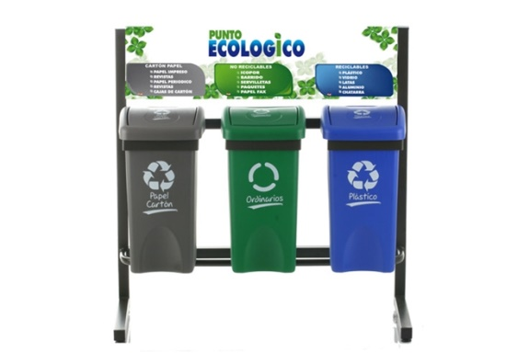
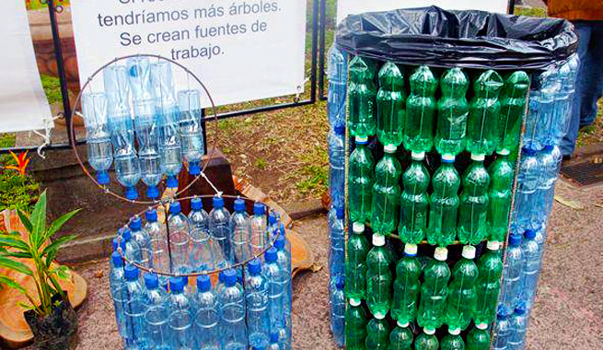
Casa huésped
Facilidades turísticas
Manejo de residuos
Parqueaderos

Slide 26
Proyección de la demanda turística 2021
Año | Turistas/año | Ingreso/Año
2017 | 8475 | $ 601.725,00
2018 | 9321 | $ 661.791,00
2019 | 9743 | $ 691.753,00
2020 | 10820 | $ 768.220,00
2021 | 12094 | $ 858.674,00
Días de pernoctación * Gasto diario del turista.

Slide 27
No existe un desarrollo de la actividad turística, debido al desaprovechamiento del patrimonio cultural
Los pobladores prestan servicios turísticos de manera empírica, por lo tanto, los productos y servicios turísticos no son de calidad para los turistas ya que no tienen conocimiento acerca de la atención a los turistas ni del patrimonio cultural que posee la ciudad y su cuidado.
La escasa información turística en relación a la demanda, oferta y competencia de la parroquia es un limitante para planificar, investigar y tomar decisiones estratégicas que sirvan a los agentes públicos y privados involucrados en el sector turístico.
La falta de promoción y comercialización han impedido que Catacocha tenga una mayor demanda turística y por ende el desconocimiento del patrimonio cultural que posee la ciudad.
Las facilidades turísticas son limitadas, existen pocas instalaciones y equipamiento turístico, las culés no son suficientes para abastecer una mayor demanda turística.
Conclusiones

Slide 28
Se recomienda desarrollar el turismo de Catacocha a partir del aprovechamiento de los atractivos turísticos culturales mediante de la creación de rutas turísticas, implementación de señalética para facilitar el desplazamiento de los turistas.
Se debe organizar capacitaciones dirigidas a los residentes en donde se abarque temas de cultura turística, hospedaje y servicios de alimentación con la finalidad de ofertar un servicio de calidad al turista y a la vez generar en los residentes un autodesarrollo.
Se recomienda implementar un observatorio turístico con la finalidad de que Catacocha cuente con datos actualizados de la oferta y demanda turística, para posteriormente en base a los datos recolectados establecer una correcta planificación turística.
Catacocha para promocionarse turísticamente debe contar principalmente con una marca turística que le permita posicionarse en el mercado, conjuntamente con esta acción es necesario crear una páginas web y fan page para difundir y comercializar los servicios turísticos.
Es necesario fortalecer la infraestructura de Catacocha mediante el correcto manejo de residuos generados alrededor de los atractivos turísticos contribuyendo al cuidado del ambiente y generando en el turista una experiencia positiva.
Recomendaciones

Slide 29

GRACIAS

